Slide 1

Random Forest
|Random Forest를 사용해서 영화 장르 분류 모델 만들기ㅣ
이정훈

Slide 2
0 0 ㅣ To do list
Random Forest
ㅣRandom Forest를 사용해서 영화 장르 분류 모델 만들기ㅣ
실습 목적
목표 : Ramdom Forest 알고리즘으로 영화 시나리오 데이터를 분석해 영화 장르 분류하기
입력 : "Well-meaning and mild-mannered milkman Burleigh Sullivan (Kaye) meets Polly Pringle (Mayo), a beautiful, but out-of-work, singer, whilst on his rounds early in the morning. He tries to get her a job at the club where his sister Susie (Vera-Ellen) is performing, but gets the sack for his trouble. Whilst meeting Susie after the show, he sees her being molested by drunken boxer 'Speed' McFarlane and his bodyguard 'Spider'. In the fracas, Speed is knocked out and his manager, Gabby Sloan, is furious. The newspapers pick up the story and photographers catch Burleigh 'knocking out' Speed again. In fact, as before, Speed is accidentally knocked out by Spider as a result of Sullivan's quick foot-work and propensity for ducking. Gabby decides to turn Burleigh into a fighter to turn the publicity to his advantage.
출력 : Comedy

Slide 3
0 0 ㅣ To do list
Random Forest
ㅣRandom Forest를 사용해서 영화 장르 분류 모델 만들기ㅣ
실습 때 해야 할 일
[ 데이터 통계 분석 ]
데이터 개수 확인하기
데이터 개수 시각화하기
시나리오 길이에 대한 통계값 구하기
시나리오 WordColud로 표현해보기
시나리오 길이 그래프로 시각화하기
[ 알고리즘 구현 ]
Text를 벡터로 표현하기 ( BoW 사용 )
Random Forest 모델 만들기 ( Scikit-learn 사용 )
Evaluation 진행하기 ( Scikit-learn 사용 )

Slide 4
0 1 ㅣ 데이터 확인하기
Random Forest
ㅣRandom Forest를 사용해서 영화 장르 분류 모델 만들기ㅣ
Data Analysis
데이터 받는 곳 : https://github.com/vhrehfdl/samsung_sds_s2/tree/master/Random%20Forest
 | Comedy | Drama | Science fiction | Thriller | war
train | 3919 | 5384 | 382 | 881 | 234
test | 460 | 580 | 36 | 85 | 39

Slide 5
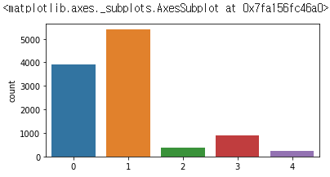
0 1 ㅣ 데이터 확인하기
Random Forest
ㅣRandom Forest를 사용해서 영화 장르 분류 모델 만들기ㅣ
Data Analysis
Genre 분포표

Slide 6
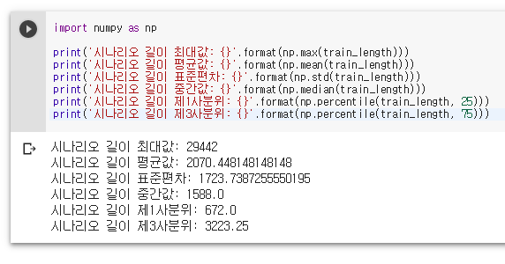
0 1 ㅣ 데이터 확인하기
Random Forest
ㅣRandom Forest를 사용해서 영화 장르 분류 모델 만들기ㅣ
Data Analysis
PLOT 길이에 대한 통계값

Slide 7
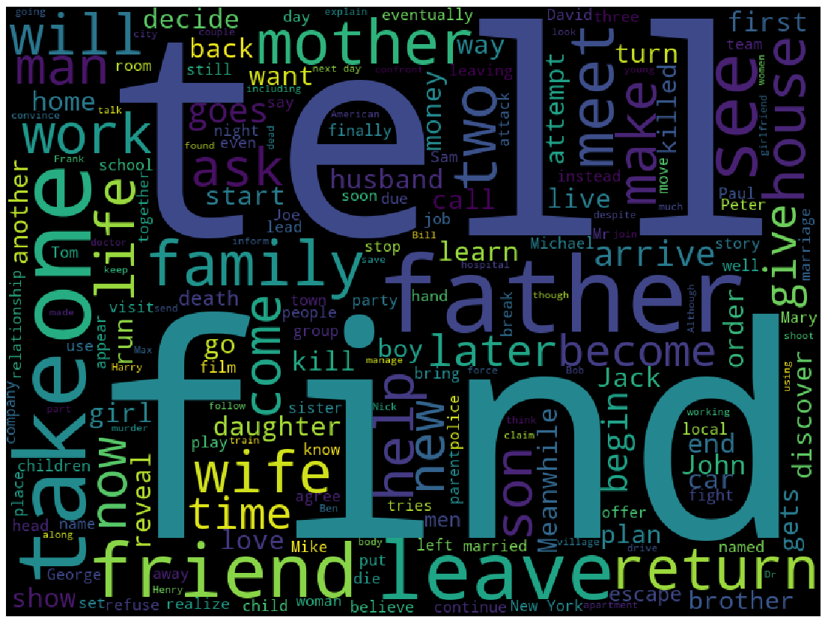
0 1 ㅣ 데이터 확인하기
Random Forest
ㅣRandom Forest를 사용해서 영화 장르 분류 모델 만들기ㅣ
Data Analysis
데이터 Word Cloud로 표현해보기

Slide 8
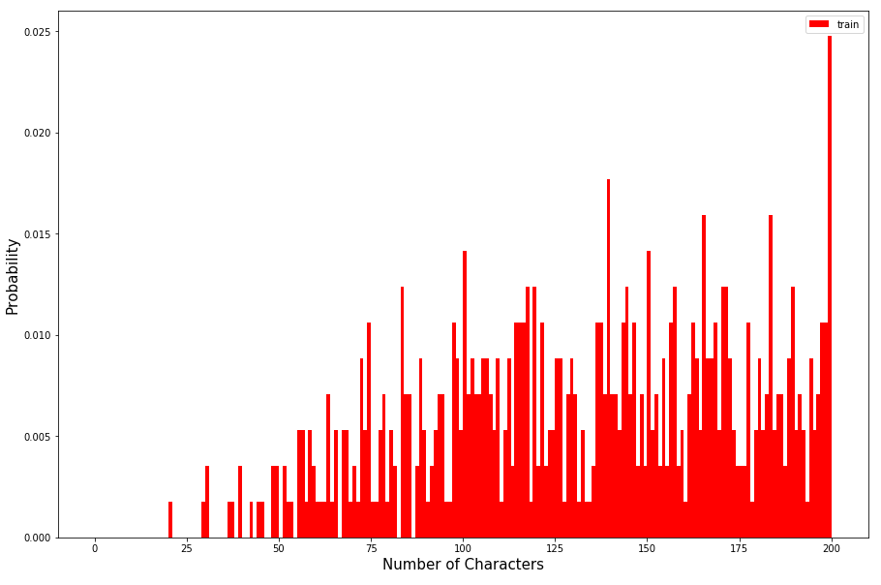
0 1 ㅣ 데이터 확인하기
Random Forest
ㅣRandom Forest를 사용해서 영화 장르 분류 모델 만들기ㅣ
Data Analysis
Plot 길이에 따른 분포표 그리기

Slide 9
0 2 ㅣ Word Representation
Random Forest
ㅣRandom Forest를 사용해서 영화 장르 분류 모델 만들기ㅣ
Text -> Count Vector
Count vector 사용해서 Random Forest 모델 만들기
plot = [“you know I want your love. because I love you.”]
[[1 1 2 1 2 1]]
{'because': 0 , 'you': 4, 'know': 1, 'love’: 2, 'want': 3, 'your': 5}
Text 데이터 Count vector 변환 예시

Slide 10
0 3 ㅣ 결과 측정
Random Forest
ㅣRandom Forest를 사용해서 영화 장르 분류 모델 만들기ㅣ
Evaluation
Test 데이터 셋을 사용해 Accuracy와 F1 Score 측정
from sklearn.metrics import accuracy_score
from sklearn.metrics import classification_report
실제 정답 = [‘comedy’, ‘war’ … ‘thriller’]
예측 정답 = [‘comedy’, ‘science fiction,’ … ‘war’]
accuracy_score(실제 정답, 예측 정답)
print(classification_report(실제 정답, 예측 정답))

Slide 11
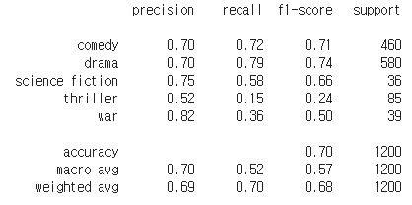
0 4 ㅣ 결과
Random Forest
ㅣRandom Forest를 사용해서 영화 장르 분류 모델 만들기ㅣ
Result
Test 데이터 셋을 사용해 Accuracy와 F1 Score 측정

Slide 12
Q & A
THANK YOU

